Slide 1
TRGANKA, BARVNI KONTRAST

Slide 2
barvno NASPROTJE ali kontrast.
Katera so barvna nasprotja RUMENE?
Katero so barvna nasprotja RDEČE?
Katera so barvna nasprotja MODRE?
NASPROTNE barve ležijov barvnem krogu druga nasproti druge.

Slide 3
OGLEJMO SI uporabo barvnih nasprotij v UMETNIŠKIH DELih

Slide 4
Vincent van Gogh: Zvezdna noč

Slide 5
Katero barvno nasprotje je umetnik uporabil v svojem delu?

Slide 6
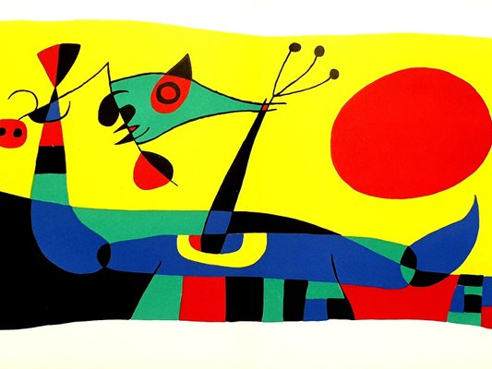
Joan Miro: Pavovo perje

Slide 7
Katera barvna nasprotja je umetnik uporabil v svojem delu?

Slide 8
Za delo potrebuješ:
škarje
lepilo
svinčnik
časopisni papir, stare reklame, revije …
1risalni list, lahko je karton (pokrov škatle za čevlje)ali star koledar

Slide 9
Na risalni list (karton) s svinčnikom narišemo preprost motiv, ki smo si ga izbrali . Motiv mora biti dovolj velik in naj nima drobnih motivov, saj boš sicer imel težave pri lepljenju.
V reklamah, revijah poiščemo liste z izbranimi barvami, ter jih natrgamo na koščke. Kako že rečemo tovrstnemu ustvarjanju? Lahko pa se tudi odločite in liste režete na primerno velike koščke. Pomembno je, da lističi niso preveliki.
Pri lepljenju bodi pozoren na PREKRIVANJE.
Ozadje zapolni z natrganimi koščki papirja NASPROTNE barve, pomagaj si z barvnim krogom.
Bodi natančen in lepi listek do listka ali pa naj se le delno prekrivajo.

Slide 10
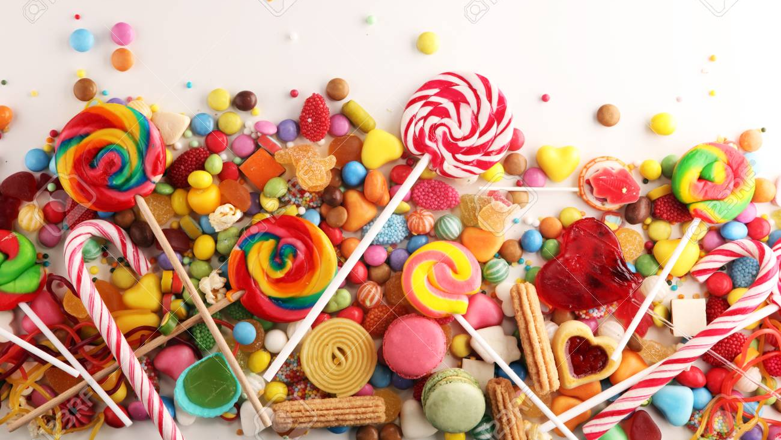
S trganko boš ustvaril svojO najljubšo žival

Slide 11
DOSEŽENI CILJI:
- KONTRAST med živaljo in ozadjem,
- ZAPOLNJENOST formata,
- PREKRIVANJE z listki približno enake velikosti

Slide 12
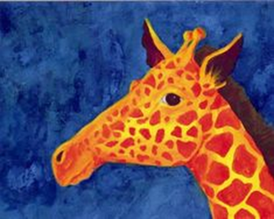
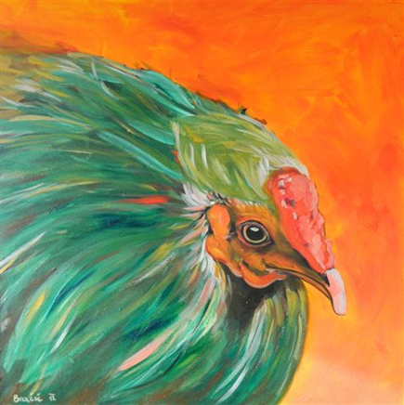
PRIMERI ŽIVALI in KONTRASTNO OZADJE

Slide 13
PRIMER LEPLJENKE

Slide 14
Se že veselim vaših izdelkov. ☺

